Slide 1

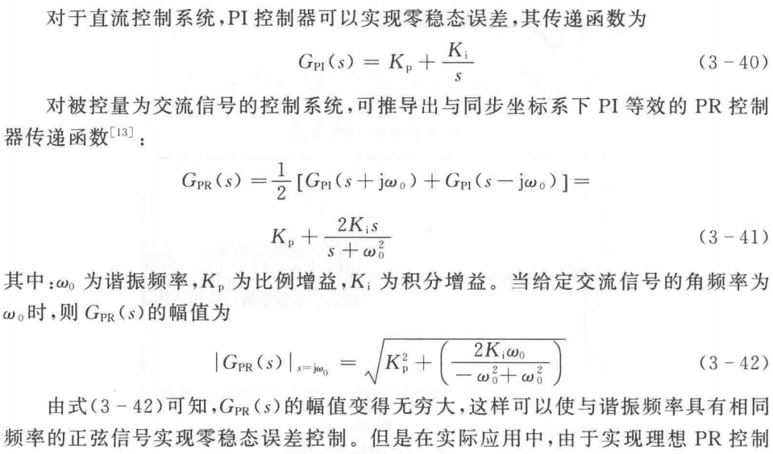
比例谐振

Slide 2
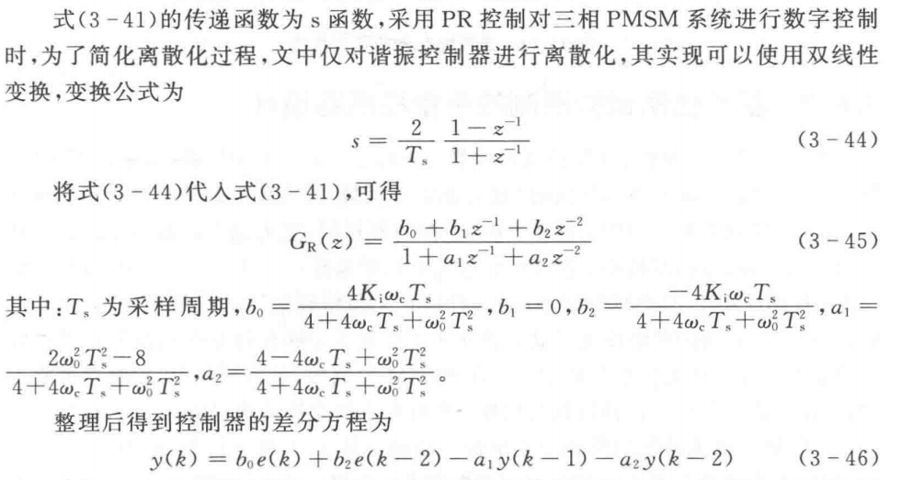

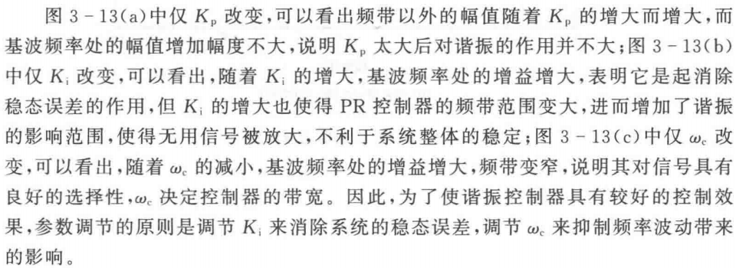
3、离散化-双线性变换
比例谐振-电流环
1、准PR控制器
2、参数影响

